Slide 1
JAVAEE技术I
浙江工业大学 计算机学院

Slide 2
主要内容
1
Hibernate常用API
2
深入Hibernate配置文件
3
批量查询方法

Slide 3
主要内容
1
Hibernate常用API
2
深入Hibernate配置文件
3
批量查询方法

Slide 4
Hibernate常用API（1-1）
Hibernate进行持久化操作的基本步骤：
  （1）开发持久化类和映射文件；
  （2）获取Configuration；
  （3）获取SessionFactory；
  （4）获取Session，打开事务；
  （5）用面向对象的方式操作数据库；
  （6）关闭事务，关闭Session。

Slide 5
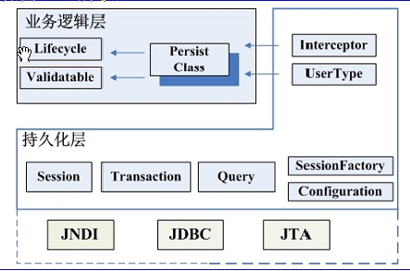
Hibernate常用API（1-2）
Hibernate 核心 API

Slide 6
Hibernate常用API（2-1）
Configuration与SessionFactory：
  SessionFactory对象由Configuration对象生成，Configuration对象负责加载Hibernate配置文件，每个Hibernate配置文件对应一个Configuration对象
  Session由SessionFactory工厂产生，SessionFactory是数据库编译后的内存镜像，通常一个应用对应一个SessionFactory对象；

Slide 7
Hibernate常用API（2-2）
Configuration与SessionFactory：
public class HibernateUtil {
private static String CONFIG_FILE_LOCATION = "/hibernate.cfg.xml";
private static Configuration configuration = new Configuration();
private static org.hibernate.SessionFactory sessionFactory;
private static String configFile = CONFIG_FILE_LOCATION;
static {
try { configuration.configure(configFile);
sessionFactory = configuration.buildSessionFactory();
} catch (Exception e) { …… } }
……
}

Slide 8
Hibernate常用API（3-1）
Session：
  代表与数据库之间的一次操作,需要进行数据访问时，从连接池获得一个JDBC连接
  通过SessionFactory打开；在所有工作完成后，需要关闭
  HibernateSessionFactory把生成Session的过程进行优化，比较高效
    HibernateSessionFactory.getSession();
    HibernateSessionFactory.closeSession();

Slide 9
Hibernate常用API（3-2）
Session：
  Session是应用程序与持久储存层之间交互操作的一个单线程对象，它底层封装了JDBC连接，主要用来对PO进行创建、读取、删除等操作
public class HibernateUtil {
……
public static Session getSession() throws HibernateException {
Session session = (Session) threadLocal.get();
if (session == null || !session.isOpen()) {
if (sessionFactory == null) { rebuildSessionFactory(); }
session = (sessionFactory != null) ? sessionFactory.openSession(): null;
threadLocal.set(session); }
return session; }
public static void closeSession() throws HibernateException {……}
}

Slide 10
Hibernate常用API（4-1）
PO：
  对PO的操作必须在Session管理下才能同步到数据库
public class CustomerDAO{
……
public List findByHql(String hql) {
try { String queryString = hql;
Query queryObject = HibernateUtil.getSession()
.createQuery(hql);
return queryObject.list();
} catch (RuntimeException re) { …… }
}
public void save(Customer instance) {
try { HibernateUtil.getSession().save(instance);
} catch (RuntimeException re) { …… }
} ……
}

Slide 11
Hibernate常用API（4-2）
PO：
  添加操作：session.saveOrUpdate(Object);若主键在数据库里就修改该条数据，否则保存数据
  删除操作：session.delete(Object);
  修改操作：session.saveOrUpdate(Object); 或者session.update(Object);
  查询操作：Object session.get(PO对应的类,主键);
  如Student stu = (Student) session.get(Student.class,"0002");查询学号为 0002 的学生，若该学生不存在，则返回 null

Slide 12
Hibernate常用API（4-3）
PO：
public class UserService {
……
public boolean login(Customer loginUser) {
……
String hql = "from Customer as user where account='" + account
+ "' and password='" + password + "'";
CustomerDAO dao = new CustomerDAO();
List list = dao.findByHql(hql); dao.getSession().close();
if (list.isEmpty()) return false; else{ …… }
}
public boolean delete(Customer loginUser) {
CustomerDAO dao = new CustomerDAO();
Transaction tran = null;
try { tran = dao.getSession().beginTransaction();
dao.delete(loginUser);
tran.commit(); return true;
} catch (Exception e) { …… } finally { dao.getSession().close(); }
}
}

Slide 13
主要内容
1
Hibernate常用API
2
深入Hibernate配置文件
3
批量查询方法

Slide 14
深入Hibernate配置文件（1）
Configuration的创建
  一个Configuration实例代表了一个应用程序中Java类型到SQL数据库映射的完整集合
  用于构建一个SessionFactory
  可以使用Configuration类的configure方法来读取hibernate.cfg.xml文件，并负责管理配置信息
    Configuration conf = new Configuration().configure();
    Configuration conf
    = new Configuration().configure("cdb.cfg.xml");

Slide 15
深入Hibernate配置文件（2）
Configuration类的常见方法
  configure(File configFile)方法，可以指定参数，使之能够使用其它配置文件
  addResource(String path)方法，指定一个hbm文件路径，动态添加映射文件
  addClass(Class persistentClass)方法，指定PO类，载入该类对应配置的映射文件
Configuration conf = new Configuration();
conf.addResource(Student.hbm.xml);
//conf.addClass(dao.Student.class);

Slide 16
深入Hibernate配置文件（3-1）
Configuration类的常见方法
  setProperty(String propertyName, String propertyValue)方法，指定配置属性
Configuration conf = new Configuration();
conf.setProperty("hibernate.connection.driver_class",
"com.mysql.jdbc.Driver");
conf.setProperty("hibernate.dialect","org.hibernate.dialect.MySQLDialect");
conf.setProperty("hibernate.connection.url",
"jdbc:mysql://localhost:3306/Testdb");
conf.setProperty("hibernate.connection.username", "root");

Slide 17
深入Hibernate配置文件（3-2）
可选的配置属性
  通过属性的配置来控制Hibernate在运行期的行为，属性的值可选，并有默认值
  具体说明见参考文献：“Hibernate3.2官方中文参考手册.pdf”
  如 hibernate.dialect：Hibernate Dialect类名允许Hibernate针对特定的关系数据库生成优化的SQL

Slide 18
深入Hibernate配置文件（3-3）
可选的配置属性举例
属性名 | 用途
hibernate.connection.autocommit | 取值true|false，取值true则允许被缓存的JDBC连接开启自动提交，但不建议
hibernate.hbm2ddl. auto | 取值validate|update|create|create-drop validate：加载hibernate时，验证数据库表结构和hbm文件的结构是否一致，如果表不存在，则报错。 update：加载hibernate时，自动更新数据库表结构。 create：每次加载hibernate时，重新创建数据库表结构，即先发送drop语句删除已有的表，再发送create语句创建表。 create-drop：加载hibernate时，先发送drop语句删除已有的表，再执行create语句创建表，当sessionFactory关闭时又执行drop语句删除表。

Slide 19
深入Hibernate配置文件（3-4）
能在控制台输出Hibernate生成的格式良好的SQL语句，并在其中添加有助于调试的注释
可选的配置属性举例
<hibernate-configuration>
<session-factory name="HibernateSessionFactory">
……
<property name="hibernate.show_sql">true</property>
<property name="hibernate.format_sql">true</property>
<property name="hibernate.use_sql_comments">true</property>
</session-factory>
</hibernate-configuration>
C3P0连接池的配置属性
<hibernate-configuration>
<session-factory name="HibernateSessionFactory">
……
<property name="hibernate.c3p0.max_size">20</property>
<property name="hibernate.c3p0.min_size">1</property>
<property name="hibernate.c3p0.timeout">1800</property>
<property name="hibernate.c3p0.max_statements">50</property>
</session-factory> </hibernate-configuration>

Slide 20
深入Hibernate配置文件（4-1）
SessionFactory
  SessionFactory由Configuration建立
  应用程序从SessionFactory中获得 Session 实例
  通常情况下，一个数据库只有唯一的一个 SessionFactory，可在应用初始化时被创建
  SessionFactory sf = conf.buildSessionFactory();

Slide 21
深入Hibernate配置文件（4-2）
SessionFactory
  SessionFactory 非常消耗内存，它缓存了生成的 SQL 语句和 Hibernate 在运行时使用的 映射元数据，因此，该对象的使用，有时关系到系统的性能
  Hibernate允许应用程序使用多个数据库，并相应的创建多个 SessionFactory实例
SessionFactory sf = new Configuration()
.configure("catdb.cfg.xml")
.buildSessionFactory();

Slide 22
主要内容
1
Hibernate常用API
2
深入Hibernate配置文件
3
批量查询方法

Slide 23
批量查询方法（1）
批量查询方法共3种
  HQL查询法
    Hibernate配备的强大查询语言，语法结构类似SQL
    面向对象的查询，可以理解如继承、多态之类的概念
  Criteria 准则查询法
    Hibernate提供的直观、可扩展的条件查询API
  SQL 查询：因在某种程度上违背ORM的初衷而较少适用

Slide 24
批量查询方法（2-1）
HQL查询步骤
  Query session.createQuery(String queryString)，该方法为HQL查询语句生成一个Query类的对象
  返回的Query中，有list()方法，返回一个List对象，通过遍历这个List对象得到查询的内容
  HQL语句看起来虽然和SQL语句很像，但是面向对象的，避免了程序员需要对数据库结构的了解

Slide 25
批量查询方法（2-2）
HQL语句语法
  from 类名 as 对象名 [ where 属性条件 ]，“as 对象名”可以省略
Session session = HibernateUtil.getSession();
String hql = "from Student where stusex='女'";
Query query = session.createQuery(hql);
List list = query.list();
for(int i=0;i<list.size();i++){
Student stu = (Student)list.get(i);
System.out.println(stu.getStuname());
}
HibernateUtil.closeSession();

Slide 26
批量查询方法（2-3）
HQL语句语法
  select 属性 from 类名 as 对象名 [ where 属性条件 ]，“as 对象名”可以省略
Session session = HibernateUtil.getSession();
String hql = "select stuno, stuname from Student where stusex='女'";
Query query = session.createQuery(hql);
List list = query.list();
for(int i=0;i<list.size();i++){
Object[] objs = (Object[])list.get(i);
System.out.println(objs[0] + " " + objs[1]);
}
HibernateUtil.closeSession();

Slide 27
批量查询方法（2-4）
带参数的HQL语句
Session session = HibernateUtil.getSession();
String sex = "女";
String hql = "select stuno,stuname from Student where stusex=:sex";
Query query = session.createQuery(hql);
query.setString("sex", sex);
List list = query.list();
for(int i=0;i<list.size();i++){
Object[] objs = (Object[])list.get(i);
System.out.println(objs[0] + " " + objs[1]);
}
HibernateUtil.closeSession();

Slide 28
批量查询方法（3-1）
Criteria(准则查询)步骤
  Criteria Session.createCriteria(Class persistentClass)，传入的参数是绑定查询结果需要转换的类型
  用Critera的add函数增加筛选条件
  筛选条件如：Restrictions.gt(String propertyName, Object value)，某属性必须大于另一个值
Criteria cri = session.createCriteria(Student.class);
cri.add(Restrictions.eq("stusex","女"));
List list = cri.list();
for(int i=0;i<list.size();i++){
Student stu = (Student)list.get(i);
System.out.println(stu.getStuno() + " " + stu.getStuname());
}

Slide 29
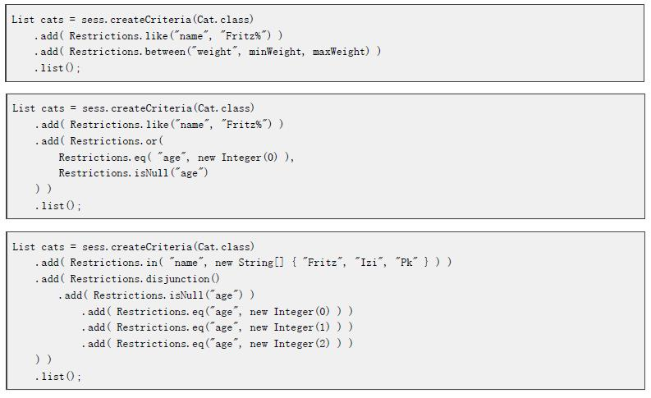
批量查询方法（3-2）
Criteria(准则查询)范例

Slide 30
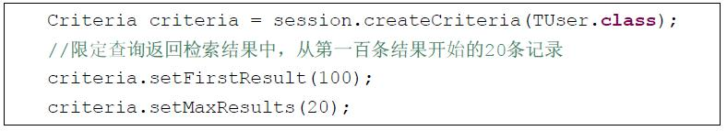
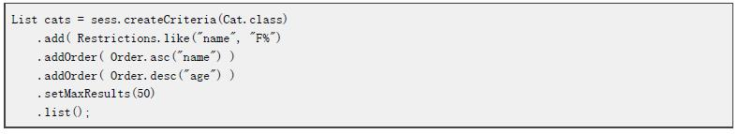
批量查询方法（3-3）
Criteria(准则查询)高级特性
  限定返回的记录范围
  对查询结果进行排序

Slide 31
Thank You !
浙江工业大学 计算机学院

